Slide 1
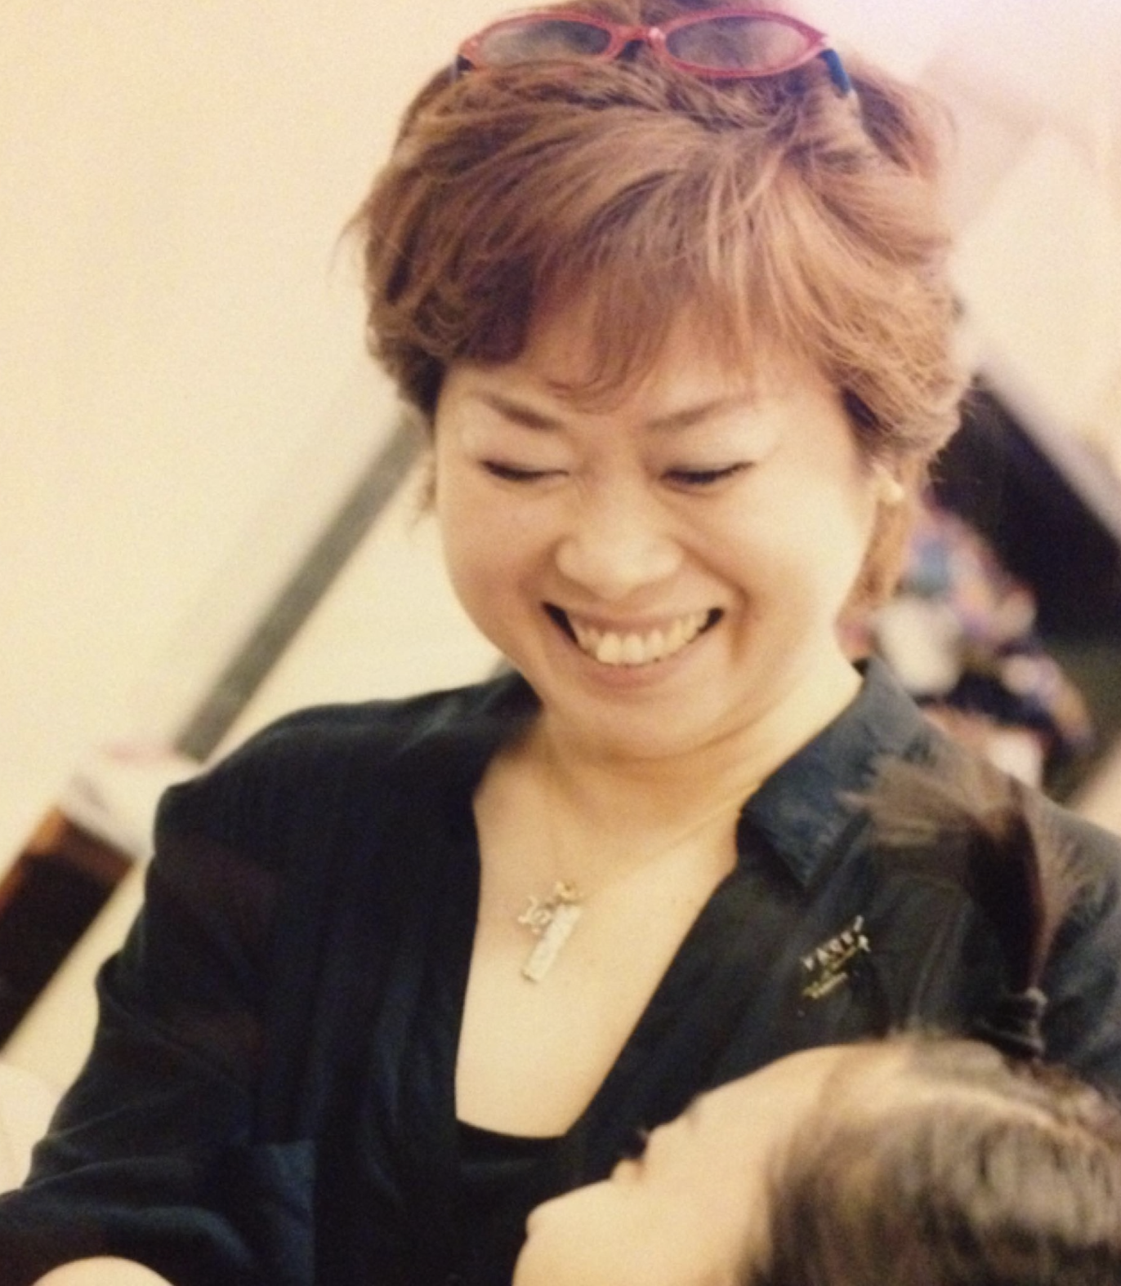
美肌アドバイザー 並木 規子さん をお勧めします！
私の信頼する女性経営者がお肌の悩みを持たれていたので
並木さんの開催するイベントに一緒に参加しました。
並木さんとは以前 1to1 をした時にお肌のケアに関する
知識や情熱を感じていたので安心してイベントに参加・紹介
することができました。
並木さんは東京におられるのですが、今回縁あって
愛媛県に来られるということで、この機会を逃すまいと
一緒に参加をさせていただきました。
参加をしてみて感じたことは、知識や情熱もそうですが
肌ケアに関する丁寧な説明をしてくださり、間違いなく
肌の問題を解決できると感じました。
そんな熱い・丁寧な並木さんを私は推薦します！
ファンを生みだす人財コンサルタント
岩井 昂

